Slide 1
Section 106
TCP/IP

Slide 2
TCP/IP 개요
서로 다른 컴퓨터들이 데이터를 주고받을 수 있도록 하는 표준 프로토콜

Slide 3
프로토콜이란?
데이터 교환을 원할하게 수행할 수 있도록 표준화시켜 놓은 통신규약
특징에는 단편화,재조립,캡슐화,연결제어,오류제어,동기화,다중화,주소 지정 등이 존재
기본 요소
구문 : 전송하려는 데이터의 형식, 부호화, 신호 레벨 규정
의미 : 효율적이고 정확한 정보 전송을 위한 협조 사항과 오류관리를 위한 제어 정보 규정
시간 : 통신 속도, 메시지의 순서 제어 등 규정

Slide 4
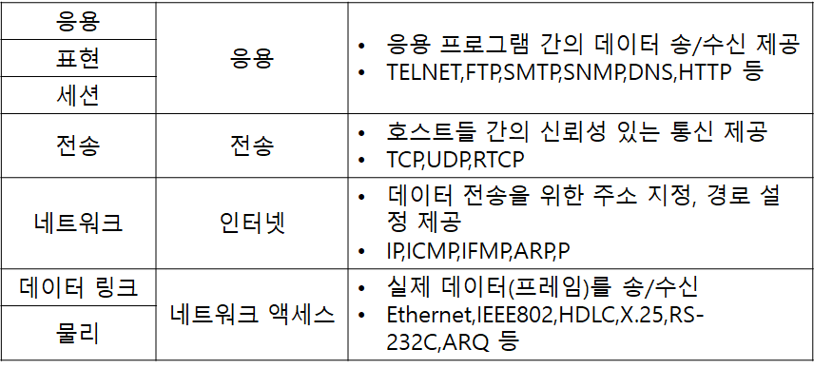
TCP/IP의 구조
OSI TCP/IP 기능

Slide 5
응용 계층의 주요 프로토콜
FTP(File Transfer Protocol) : 파일을 주고받을 수 있도록 하는
SMTP(Simple Mail Transfer Protocol) : 전자 우편
TELNET : 멀리 떨어진 컴퓨터를 내컴퓨터처럼 접속해 사용
SNMP(Simple Network Management Protocol) : TCP/IP 네트워크 관리 프로토콜
DNS(Domain Name System) : 도메인 -> IP
HTTP(Hyper Text Transfer Protocol) : WWW(Worl Wide Web)에서 HTML 문서를 송/수신하기 위해

Slide 6
전송 계층의 주요 프로토콜
RTCP(Real-Time Control Protocol) : RTP 패킷의 전송 품질을 제어하기 위한 프로토콜
세션에 참여한 각 참여자들에게 주기적으로 제어정보 전송
TCP/UDP
프로토콜 | TCP | UDP
연결성 | 연결형 서비스 | 비연결형 서비스
신뢰성 | 높음 | 낮음
속도 | 느림 | 빠름
패킷 교환 방식 | 가상 회선 방식 | 데이터그램 방식
수신(재전송)여부 | O | X
통신 방식 | 1:1 | 1:1, 1:N, N:M
용도 | 신뢰성 요구 작업 | 실시간 전송 작업

Slide 7
인터넷 계층의 주요 프로토콜
인터넷 계층의 주요 프로토콜
IP : 전송할 데이터에 주소를 지정하고, 경로를 설정하는 기능을 하며 데이터그램방식을 이용
ICMP(Internet Control Message Protocol, 인터넷 제어 메시지 프로토콜) : IP와 조합하여 통신중에 발생하는 오류의 처리와 전송 경료 변경을을 위한 제어 메시지 관리 역할
IGMP(Internet Group Management Protocol, 인터넷 그룹 관리 프로토콜) : 멀티캐스트 지원하는 호스트나 라우터 사이에서 멀티캐스트 그룹 유지를 위해 사용
ARP : ip -> mac
RARP : mac -> ip

Slide 8
네트워크 액세스 계층의 주요 프로토콜
Ethernet : CSMA/CD 방식의 LAN
IEEE 802 : LAN을 위한 표준 프로토콜
HDLC : 비트 위주의 데이터 링크 제어 프로토콜
X.25 : 패킷 교환망을 통한 DTE와 DCE간의 인터페이스를 제공하는 프로토콜
RS-232C : 공중 전화 교환망(PSTN)을 통한 DTE와 DCE간의 인터페이스를 제공하는 프로토콜

Slide 9
데이터 교환 방식/라우팅
회선 교환 방식
통신을 원하는 두 지점을 교환기를 이용하여 물리적으로 접속시키는 방식, 음성전화망
데이터 전송 전에 먼저 물리적 통신 회선을 통한 연결이 필요
고정 대역 전송
접속까진 시간이 오래됨
연결되고나면 전송지연이 거의 없어 실시간 가능
송/수신측이 모두 준비 되야 전송 가능
데이터 전송에 필요한 전체 시간이 축적 교환 방식에 비해 김
접속된 이외의 다른 단말기는 전달 지연 가짐
데이터 전송이 연속적이지 않으면 통신 회선 낭비임
동일한 전송 속도 유지
전송된 데이터의 오류/흐름 제어는 사용자에 의해 수행
두 가지 방식 존재
공간 분할 교환 방식(SDS:Space Division Switching):기계식 접점과 전자 교환기의 전자식 접접등을 이용하여 교환을 수행
시분할 교환 방식(TDS:Time Division Switching):전자부품이 갖는 고속성과 디지털 교환 기술 이용하여 다수의 디지털 신호를 시분할적으로 동작시켜 다중화

Slide 10
데이터 교환 방식/라우팅
패킷 교환 방식 : 메시지를 일정한 길이의 패킷으로 잘라서 전송
패킷은 장애 발생시 재전송을 위해 패킷 교환기에 일시 저장되었다가 곧 전송되며 전송이 끝난 후 폐기됨
OSI7계층의 네트워크 계층
DTE와 DCE사이의 접속 규정은 X.25
프레임 릴레이 : X.25가 갖는 오버헤드를 제거하여 고속 데이터 통신에 적합하도록 개선
패킷망 상호 간의 접속을 위한 프로토콜은 X.75
공중 데이터 통신망에서 패킷의 분해, 조립(PAD)과 관련된 국제 표준화 기구의 권고안은 X.3
PAD(Packet Assembly and Disassembly) : 비 패킷형 단말기들을 패킷 교환이 접속이 가능하도록 데이터를 패킷으로 조립하고 수신측에서는 분해해준것

Slide 11
패킷 교환 방식
하나의 회선을 여러명이 공유 가능
수신 측에서 분할된 패킷을 재조립해야함
응답시간이 빨라 대화형 응용 가능
통신량의 제어를 통한 망의 안전성을 높임
전송 시 교환기, 회선 등에 장애가 발생하더라도 다른 정상적인 경로 선택하여 우회 가능
두 가지 방식 존재
가상 회선 방식 : 통신 회선을 미리 설정
데이터그램 방식 : 연결 경로 설정 X

Slide 12
데이터 교환 방식/라우팅
라우팅(Routing, 경로 제어) : 최적 패킷 교환 경로를 결정하는 기능
Routing Table을 참조해 이루어지며, 라우터에 의해 수행
라우팅 요소
성능 기준
경로의 결정 시간과 장소
정보 발생지
경로 정보의 갱신 시간
대표적으론 4가지의 라우팅 프로토콜이 존재함
RIP(Routing Information Protocol) : 가장 널리 사용됨
IGRP(Interior Gateway Routing Protocol) : RIP의 단점 보안
OSPF(Open Shortest Path First Protocol) : 대규모 네트워크에서 사용
BGP(Border Gateway Protocol) : 자율 시스템간의 라우팅 프로토콜
자율 시스템 : 하나의 도메인에 속하는 라우터들의 집합

Slide 13
데이터 교환 방식/라우팅
라우팅 알고리즘
거리 벡터 알고리즘 : 거리와 방향에 대한 정보를 이용하여 최적 경로를 찾음 ex. RIP,IGRP
링크 상태 알고리즘 : 라우터와 라우터간의 모든 경로를 파악하여 미리 대체 경로를 마련해두는 알고리즘, 거리 벡터 단점 보완 ex.OSPF
라우팅 경로 확인
windows : route print, tracert
linux : route

